Slide 1
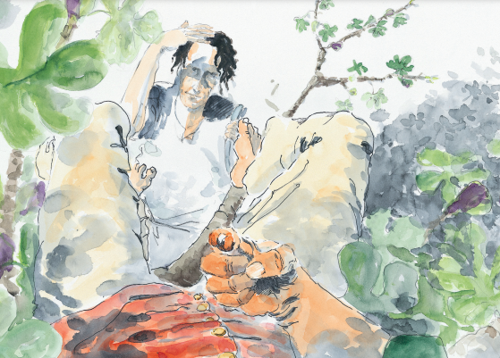
TAG DER VERSÖHNUNG

Slide 2
Notes:
Schau dir dieses rätselhafte Bild an!
Geh mit deinen Augen darin spazieren, hin und her!
Es braucht Zeit, bis wir es durchschauen:
Gut zu erkennen ist ein Mann in weißer Kleidung,
der nach oben schaut.
Seine rechte Hand hält er vor sein Gesicht, wie geblendet von der Sonne.
Oder winkt er jemandem zu, ruft ihn herbei?
Zu sehen sind links oben und rechts unten grüne Blätter mit viel Schatten.
Von links unten nach rechts oben zieht sich ein dickerer Stamm.
Ja, der weiß Gekleidete schaut von der Erde hinauf in einen Baum.
Und da sind zwei Beine, abgestützt auf den Ästen, ein Bauch mit roter Kleidung und gelben Knöpfen und … der rechte Arm und die Hand.
Die Finger sind gekrümmt und der Zeigefinger zeigt zurück auf … sich selbst!
Der Mensch oben fragt den Mann unten: Meinst du mich? - Kann das sein?
Dann erst entdecke ich: Die Hand zeigt auch auf mich - der Mann schaut hoch zu mir.
Als ob ich dieser Mensch bin, hoch oben im Baum sitze und mitten im Bild bin.
Auch ich bin gefragt: Meinst du etwa MICH?

Slide 3

Wir sprechen gemeinsam:
Meinst du etwa mich?
Diese Frage verunsichert mich.
Was möchtest du von mir?
Heute, hier und jetzt.

Slide 4
Wir sprechen gemeinsam:
Du schaust auf mich,
nimmst mich wahr,
zeigst Interesse an mir,
nimmst dir Zeit für mich.
Das fordert mich heraus,
mir den Mut zu nehmen
und über mich selbst nachzudenken,
über das, was MICH ausmacht und beschäftigt,
über das, was MIR schadet und MICH einschränkt,
über das, was MICH glücklich macht
und was MICH leben lässt.

Slide 5
Aufsteh´n aufeinander zugeh´n
Wir wollen aufstehen, aufeinander zugehen,​
voneinander lernen, miteinander umzugehen.​
Aufstehen, aufeinander zugehen,​
und uns nicht entfernen, wenn wir etwas nicht verstehen.​
​
1. Jeder hat was einzubringen, diese Vielfalt, wunderbar.​
Neue Lieder woll'n wir singen, neue Texte, laut und klar.​
​
2. Diese Welt ist uns gegeben, wir sind alle Gäste hier. Wenn wir nicht zusammenleben, kann die Menschheit nur verlier´n.​
Notes:
Wir wollen aufstehen, aufeinander zugehen,​
voneinander lernen, miteinander umzugehen.​
Aufstehen, aufeinander zugehen,​
und uns nicht entfernen,
wenn wir etwas nicht verstehen.​
1. Jeder hat was einzubringen, diese Vielfalt, wunderbar.​ Neue Lieder woll'n wir singen, neue Texte, laut und klar.​
2. Diese Welt ist uns gegeben, wir sind alle Gäste hier. Wenn wir nicht zusammenleben, kann die Menschheit nur verlier´n.​

Slide 6
Zeitplan
08.00-08.15 Uhr Wir beginnen im Turnsaal
08.15-09.40 Uhr „Zeit für mich“ in den Klassen
09.40-10.00 Uhr Wir gehen in die Kirche
10.00-10.40 Uhr Bußandacht in der Kirche
Pause, Fastenbrote

Slide 7
Notes:
L*in liest Bibelgeschichte
Die Geschichte , zu der dieses Bild entstanden ist, ist fast 2000 Jahre alt und handelt von Zachäus, das heißt übersetzt „der Gerechte“.
Von Anfang an war Zachäus klein. Er ergriff bei erster Gelegenheit den Beruf, der ihn reich und auch mächtig machte. Erst wurde Zöllner und nahm den Menschen im Land das Steuergeld ab. Dabei verlangte er mehr, als er durfte. Den Rest behielt er für sich.
Am Anfang dachte Zachäus: Jetzt komme ich groß raus und zeige allen, was ich kann. Doch er wurde einsam und war unbeliebt. Mit der Zeit spürte er eine tiefe Sehnsucht nach einem glücklichen Leben. Und die Fragen nach dem Sinn des Ganzen ergriffen sein Herz und seine Seele. Sein Suchen nach dem Woher und Wohin und dem unbegreiflichen Gott erwachte.
Eines Tages hörte er, dass Jesus in die Stadt kommt. Er wusste, dass er ein Mensch ist, der Gott nah ist. Ob Zachäus zu ihm gehen sollte? Ob das sein Leben verändern würde? Ob er sich traute?
Er hatte die Idee, auf dem Weg von Jesus vorauszulaufen und auf einen Baum zu klettern. Dort in guter Deckung versteckt, konnte er Jesus sehen. Da passierte Überraschendes: Jesus kam näher, schaute hinauf und sprach ihn beim Namen an: „Zachäus, komm schnell herunter! Denn ich muss heute bei dir in deinem Haus bleiben!“ Da stieg er schnell herunter und nahm Jesus freudig bei sich zuhause auf. Alle waren empört, dass Jesus bei einem Sünder eingekehrt ist.
Zachäus aber sprach zu Jesus: „Siehe, Herr, die Hälfte meines Vermögens gebe ich den Armen, und wenn ich von jemandem zu viel gefordert habe, gebe ich ihm das Vierfache zurück.“ Da freute sich Jesus und sprach: „Heute ist diesem Haus das Glück Gottes geschenkt worden. Nun kann jeder Mensch sehen und verstehen: Ich bin zu euch gekommen, um zu suchen und zu retten, was verloren ist.“ (Lk 19, 1-10)

Slide 8
Zachäus war Zöllner und verlangte mehr Steuergeld, als er durfte. Den Rest behielt er für sich. Zuerst fühlte er sich reich und mächtig, mit der Zeit wurde er einsam und war überall unbeliebt. Er spürte eine tiefe Sehnsucht nach einem glücklichen Leben.
Als er hörte, dass Jesus in die Stadt kommt, wollte er ihn sehen. Viele sind ihm schon begegnet und waren ganz erfüllt von ihm, denn er erzählte vom Reich Gottes.
Ob Zachäus zu ihm gehen sollte? Ob das sein Leben verändern würde? Ob er sich traute? Zachäus hatte eine Idee und lief auf dem Weg von Jesus voraus und kletterte in einen Feigenbaum. Dort versteckt, konnte er Jesus aus der Ferne sehen.
Da passierte Überraschendes: Jesus kam näher, schaute hinauf und sprach ihn beim Namen an: „Zachäus, komm schnell herunter! Denn ich muss heute bei dir in deinem Haus bleiben!“
Da stieg er schnell herunter und nahm Jesus freudig bei sich zuhause auf. Alle, die das sahen, empörten sich, weil er bei einem Sünder eingekehrt ist.
Zachäus aber sprach zu Jesus: „Siehe, Herr, die Hälfte meines Vermögens gebe ich den Armen, und wenn ich von jemandem zu viel gefordert habe, gebe ich ihm das Vierfache zurück.“ Jesus freute sich: „Heute ist diesem Haus das Glück Gottes geschenkt worden. Ich bin zu euch gekommen, um zu suchen und zu retten, was verloren ist.“
Notes:
Lies die Geschichte nochmals!
Welches Wort, welcher Satz spricht dich an? Sag es laut!
Jede*r Schüler*in soll (mindestens einmal) zu Wort kommen:

Slide 9
Erkennst du dich selbst in der Geschichte?
Klein?
Unscheinbar?
Versteckt oder der Wunsch gesehen zu werden?
Kein Mangel an Geld und Besitz?
Leben auf Kosten anderer?
Und dennoch auf der Suche?
  Nach Anerkennung?
  Nach Menschen, denen du vertrauen kannst?
  Nach Geborgenheit?
  Nach Liebe?
  Nach Gott?

Slide 10
E-Book „Mut zur Versöhnung“
Bearbeite das ebook „Mut zur Versöhnung“ mit deinem Tablet:
lms.at – Kurs: Religion – Bibliothek – „Mut zur Versöhnung“
Nimm dir Zeit für dich!
Arbeite für dich allein!
Mach dir Gedanken zu den einzelnen Seiten im Ebook:
Nimm dir ein leeres Blatt aus der Religionsmappe und
schreib deine Gedanken auf, oder
zeichne, was dir dazu einfällt oder
denk einfache nach….:
Nach jeder Seite schreib das Wort MUT mit weißer Kreide auf die weiße Karte!
(Ab Seite 2 musst du das Wort immer wieder nachspuren)
Du wirst nicht die Zeit haben, alles zu bearbeiten. Wähle aus, womit du beginnst und wie viel Zeit du für die einzelnen Impulse verwenden möchtest.
Notes:
Du hast nach jedem Impuls im ebook mit weißer Ölkreide das Wort „Mut“ geschrieben, übermale das Wort mit Wasserfarbe.
Wähle dazu 2-3 Farben, die dir Mut machen!

Slide 11
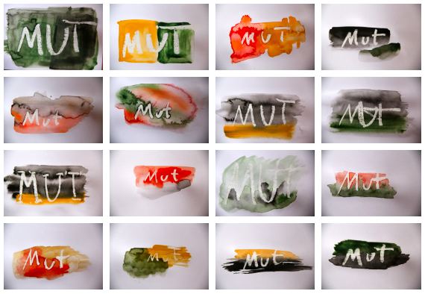
Versöhnung tut gut und gibt Kraft für Veränderung

Slide 12
Mut kann unterschiedlich ausschauen
Mut auf mein Leben zu schauen
Mut zu mir selbst zu stehen
Mut aufzubrechen
Mut zur Begegnung
Mut aufeinander zuzugehen
Mut zur Veränderung
Mut zur Versöhnung
Mut zur….
Mut zu….
Mut…..
Das Wort
wirken lassen.
Suchen.
Hören.
Sagen.
Teilen.
Notes:
Einander im Halbkreis die unterschiedlichen Bilder zeigen,
jede/r stellt sein/ihr Bild mit einem „Mut-Gedanken“ von der Folie
oder einem eigenen Gedanken:
Mut zur…
Mut zu….
Mut….

